Slide 1
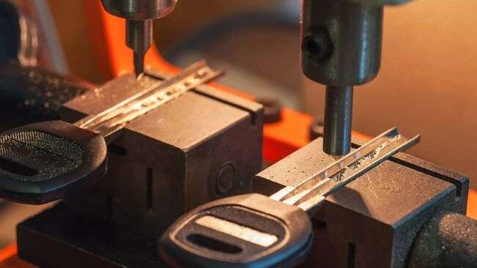


Ключеефф
Индивидуальный предприниматель
Рожкова Е.Р
Мастерские
Социальная франшиза

Slide 2
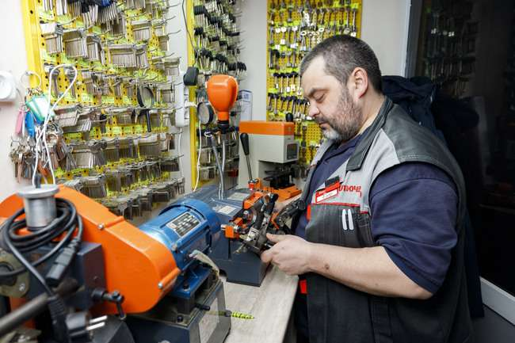
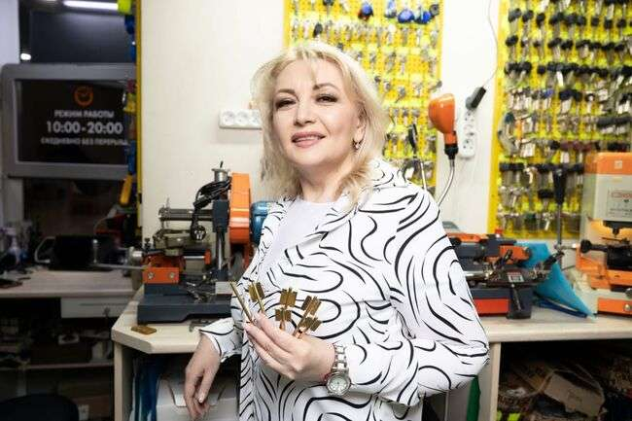
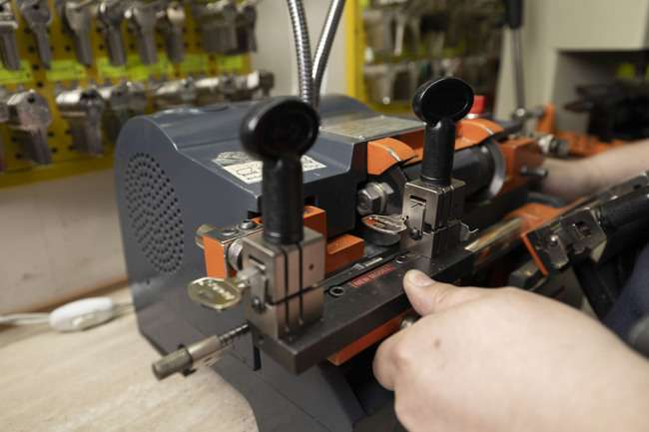
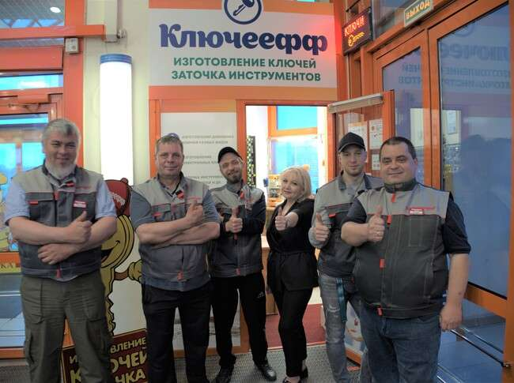
Ключеефф
0

Slide 3
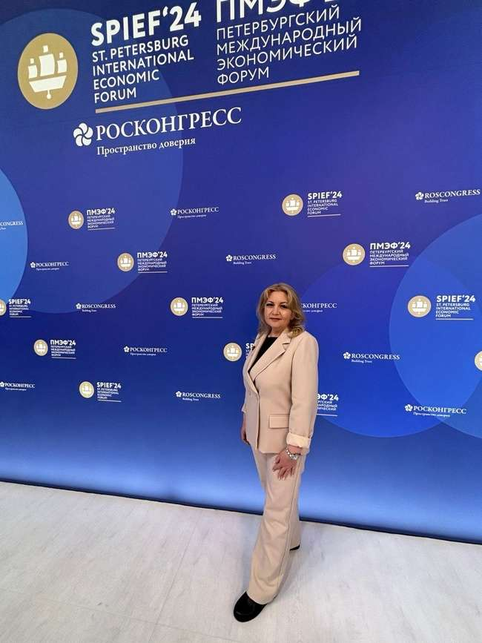
Создатель социальной франшизы
Участник пленарного заседания, организаторы «ВЭБ», «Росконгресс»
Правообладатель зарегистрированного торгового знака «Ключеефф»
Участник деловой программы в качестве спикера, модераторы: Роман Костомаров (олимпийский чемпион мира), Александр Цыпкин (писатель, драматург) 2024г
Член экспертного совета АСИ
Член сообщества инклюзивного бизнеса АСИ «Открыто для всех»
Участник Всероссийского форума « Инклюзивная школа. Успешность каждого ребенка», в качестве эксперта и спикера
Член Бизнес-клуба «Академия МСП»
Член Союза Женщин России
Финалист конкурса « Мой добрый бизнес - 2023г»
Член Ассоциации Женщин предпринимателей Югры
Наставник проекта «Наставничество –Югра 2023-2024гг
Член торгово-промышленной палаты ХМАО
Выпускник школы социального предпринимателя 2023г.
Член Ассоциации Лидеров социальных проектов
Выпускник Акселератора ФПСП 2022г
Эксперт крауд-платформы АСИ, Смартеки ( Топ-100 лучших экспертов 2024г)
Выпускник Акселератора Социальных проектов МСП 2023г
Полуфиналист международного чемпионата « Глобал Менеджмент» Кубка Югры по управлению бизнесом 2023г
Выпускник Акселератора «Бизнес-спринт» 2023г
Рожкова Елена
Выпускник « Преакселерационной программы АНО «АСИ» по продвижению новых проектов в рамках форума 2024г
Социальный предприниматель
Победитель Всероссийского конкурса «Мой добрый бизнес», федеральный этап, в специальной номинации «Лучшая социальная франшиза»
Наставник проект «Наставничество-Югра 2023-2024г
Участник проекта «Забота» 2024г
Участник Петербургского международного экономического форума-2024г

Slide 4


Автор проекта «Государственная программа развития социальных франшиз» 2024г.
Проект вошел в топ-100 лучших проектов из 30 000 и был представлен на пленарном заседании презенту РФ Путину В. В., поддержан губернатором ХМАО Комаровой Н. В.
«Обучение и предоставление рабочих мест для людей с ОВЗ». На федеральном форуме «Идеи нового времени» ТОП-10 регион, 3 место по региону. Идея вошла в список поддержанных идей региональными властями

Slide 5

Ключеефф
Наши награды
2023-2024
Благодарственным письмом Советника Президента Российской Федерации А. Кобяковым 2024г
Благодарственным письмом Губернатора ХМАО-Югры Н.В. Комаровой 2024г
Благодарственным письмом Генеральным директором АСИ С. В. Чупшевой 2024г
Диплом финалиста конкурса «Мой добрый бизнес 3 место 2023г
Диплом участника федерального форума «Идеи нового времени» (ТОП-10 регион)
Диплом участника федерального форума «Идеи нового времени» (ТОП-100 2024)
Диплом победителя окружного конкурса «Лучший товар
Югры-2022г»
Диплом участника конкурса «Лучший бренд» 2023-2024

Slide 6
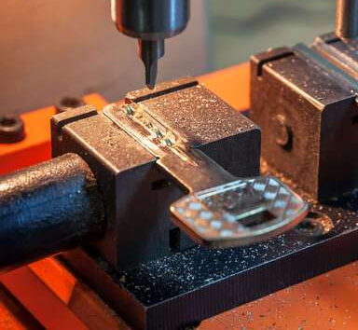

в городе Нижневартовске
Ключеефф
Представляет услуги мастерских по ремонту ключей любого уровня сложности и заточки любых видов инструментов.
В Нижневартовске работает 3 мастерских, сервис и услуги которых имеют множество положительных отзывов клиентов.
Опыт работы с 2015 года
Зарегистрированный товарный знак
Бизнес рядом с домом
3
Стабильный доход и постоянные клиенты
Решение социальных задач
Мастерских в Нижневартовске
Сервис и услуги имеют множество положительных отзывов клиентов
Профессиональная команда

Slide 7

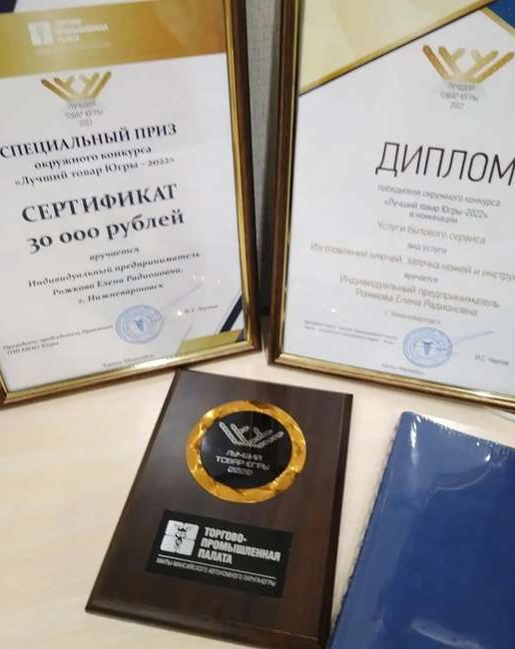


Ключеефф
Лучший товар Югры
В 2022 году бренд «Ключеефф» получил знак качества «Лучший товар Югры» в номинации «Услуги бытового сервиса», а также был отмечен премией ТПП ХМАО-Югры, которая поможет компании и дальше эффективно развиваться.
Диплом победителя окружного конкурса
«Лучший товар Югры-2022г»

Slide 8
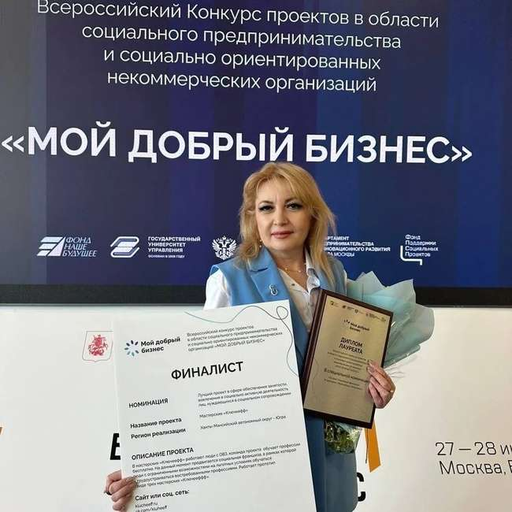
Ключеефф
Лучшая социальная
франшиза
В 2024 на форуме «Больше, чем бизнес» состоялась церемония награждения победителей наш проект мастерские «Ключеефф» стал победителем специальной номинации «Лучшая социальная франшиза»
Диплом победителя Всероссийского конкурса проектов в области социального предпринимательства
« Мой добрый бизнес»

Slide 9

Ключеефф
Регистрация торгового знака
Зарегистрирован товарный знак и логотип «Ключеефф» в Государственном реестре товарных знаков обслуживания №2021749481 11 января 2022г.

Slide 10
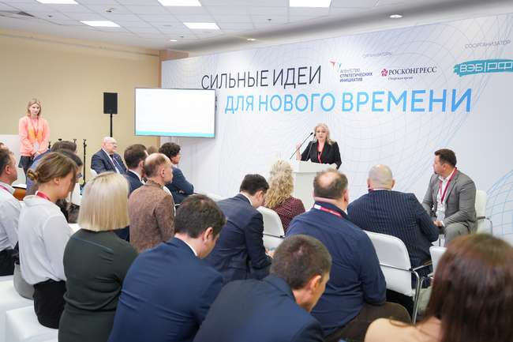
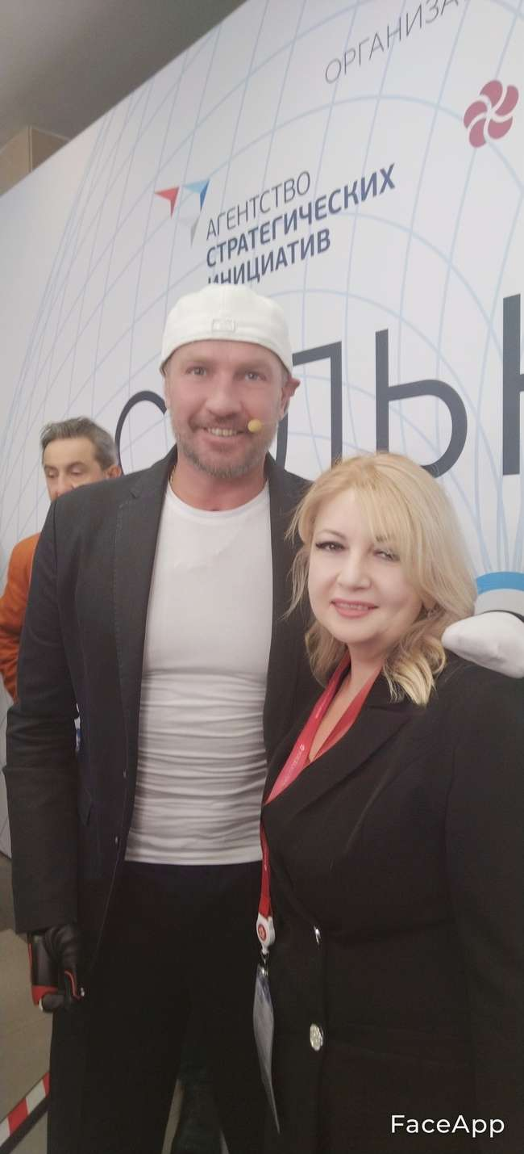
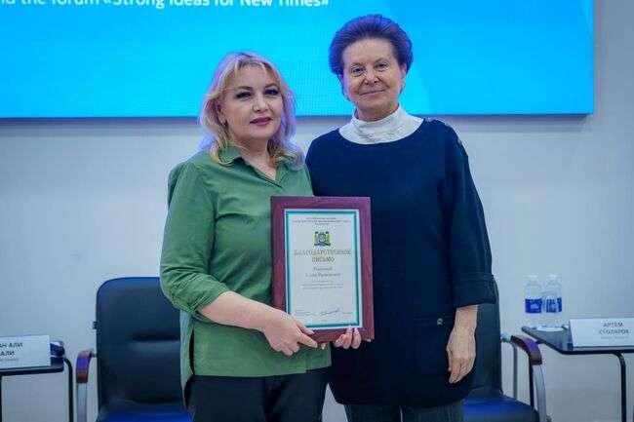

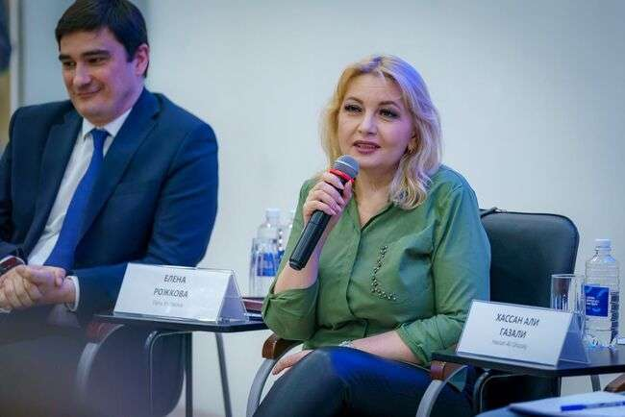

Slide 11
Разработка государственной программы поддержки развития и тиражирования социальных франшиз (далее – Программа), предлагающих возможность людям с ограниченными возможностями, военным, получивших инвалидность, открыть свой бизнес и активно интегрироваться в социально-экономическое развитие страны
В случае принятия решения участником СВО или с инвалидностью заниматься предпринимательской деятельностью, человеку будет предоставлен на выбор список практик, которые имеют большой опыт в социальном бизнесе, людей которые прошли весь путь сами и готовы предоставить свою бизнес-модель, не просто продать франшизу, а стать своего рода наставником

Slide 12
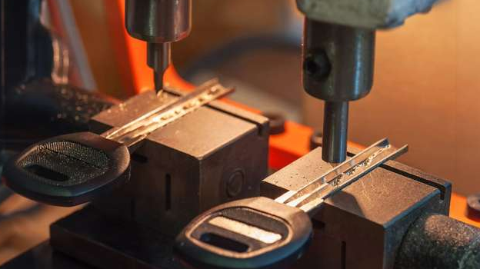






Ключеефф
Изготовление домашних ключей разных видов
Изготовление электронных ключей
Заточка инструментов, ножей, цепей и др.
Изготовление автомобильных ключей
Наши услуги
Время изготовления от 3-х минут
Мы предоставляем большой спектр услуг в нашей области, постоянно развиваемся и улучшаем качество продукции
Скидки для льготных категорий граждан

Slide 13
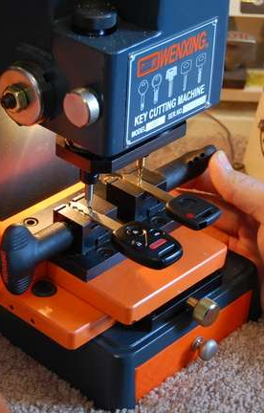



Ключеефф
Занимает прочную позицию в сфере бытовых услуг
Гарантия
на продукцию
Мастера постоянно повышают квалификацию
Участие в благотворительных мероприятиях

Slide 14
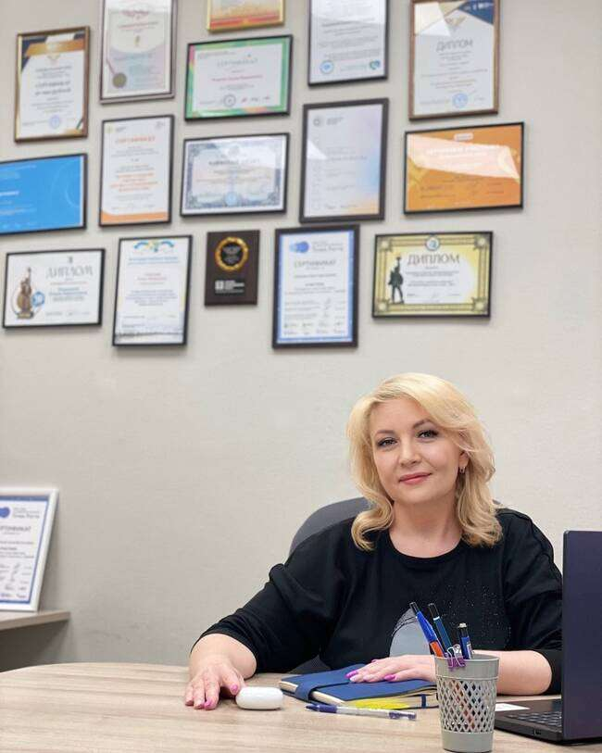


Ключеефф
“Ключеефф”- это бренд, которому доверяют!
Я чувствую гордость за своих мастеров, за свои мастерские. Я радуюсь, когда совершенно
незнакомые люди говорят, что самые лучшие мастерские в городе - "Ключеефф".
Нам пришлось преодолеть много трудностей,
учиться на своих собственных ошибках. Всё мастера
с непростой судьбой. Но сейчас мы готовы делиться накопленным опытом и знаниями.
Мы развиваемся и растём.
У нас настоящая команда!
Рожкова Елена
Лидер проекта

Slide 15


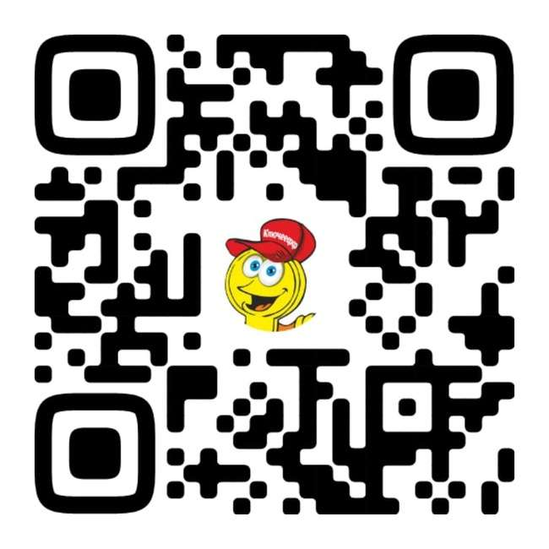
Ключеефф
Контакты
8 912 938 30 18
klucheeff.ru
Елена Рожкова
klucheeff
klucheeff@mail.ru

